Slide 1
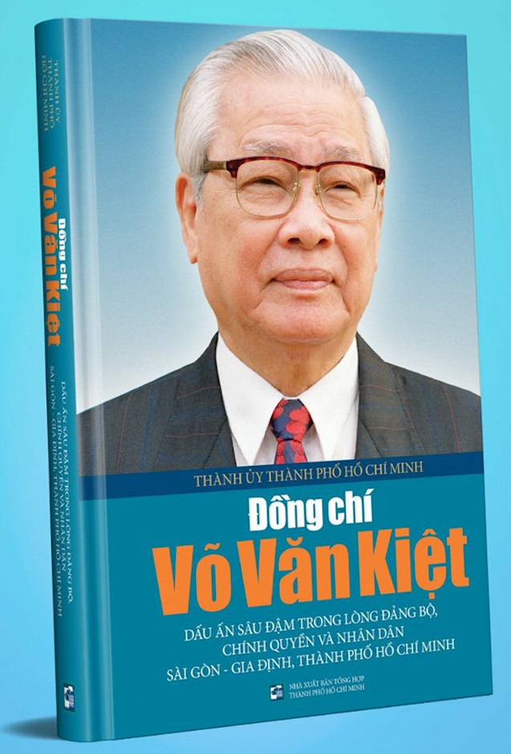
CỐ THỦ TƯỚNG VÕ VĂN KIỆT
MỘT TẤM GƯƠNG SÁNG

Slide 2
Đồng chí Võ Văn Kiệt gắn bó với Sài Gòn - Gia Định, Thành phố Hồ Chí Minh và người dân Thành phố phố này mãi nhớ về Ông
Bác Sáu Dân - Võ Văn Kiệt mãi mãi sống trong ký ức của Đảng bộ, của các tầng lớp nhân dân và lực lượng võ trang Sài Gòn Gia Định - Thành phố Hồ Chí Minh. Đảng bộ và nhiều lớp cán bộ, đảng viên đã từng trải qua thời chiến tranh khốc liệt, được sống, chiến đấu cùng thời với Ông đều như được khích lệ, động viên của nhà lãnh đạo giàu nhiệt huyết, sống chiến đấu giữa mưa bom, bão đạn cùng đồng chí đồng bào, và từ trong gian khó đã bật lên những phẩm chất của một tư duy chiến lược, những ý kiến chỉ đạo sắc sảo, sát với thực tiễn chiến đấu của Thành phố, một chiến trường trọng điểm.

Slide 3
Với người dân Thành phố mang tên Bác, thì đồng chí Võ Văn Kiệt - bác Sáu Dân là ruột thịt, thân thương như là "người của mình", “của gia đình mình”. Trong trái tim mỗi người dân, Thành phố này không chỉ gắn chặt với sự nghiệp của Ông khi trực tiếp lãnh đạo Thành phố mà còn trải dài cả khi Ông đã ra Trung ương công tác. Một Sáu Dân không chỉ gắn bó với nhân dân, trăn trở trước những bất cập trong thực tiễn mà còn luôn bén nhạy trước những điểm nóng, những vấn đề thiết yếu của một đô thị đặc biệt, để kịp thời có mặt và đưa ra những quyết định đúng đắn, đúng lúc.
Người dân Thành phố nhớ về đồng chí Võ Văn Kiệt với mái tóc bạc trắng, dáng vóc quắc thước, trầm tĩnh với ánh mắt hiền hòa nhưng tinh anh. Những suy nghĩ chân thành và tâm huyết, thể hiện một tư duy rất minh triết và nhạy bén với cái mới, một trí tuệ mẫn tiệp và mạnh mẽ, một con người từ suy nghĩ đến việc làm, đến phong cách sống đậm chất Nam Bộ, một nhà lãnh đạo, một vị Thủ tướng đã để lại dấu ấn thật đậm nét trong nhân dân ta về công cuộc “xây dựng lại đất nước ta đàng hoàng hơn, to đẹp hơn” như mong muốn của Bác Hồ.

Slide 4
Đối với nhiều lớp thanh niên của Thành phố, đồng chí Võ Văn Kiệt như là thần tượng của thanh niên. Ông gắn bó với phong trào thanh niên thành phố từ trong kháng chiến chống Mỹ, cứu nước, góp phần đào tạo cán bộ cốt cán trong thanh niên, vũ trang cho thanh niên để trở thành lực lượng vũ trang tuyên truyền, phát động phong trào thanh niên trong học sinh, sinh viên đấu tranh chống xâm lược ngay trong nội thành. Sau giải phóng, khi cần đến sức trẻ trong xây dựng cuộc sống mới, cải tạo môi trường, phát triển sản xuất, Ông đã khởi xướng và đi đầu trong tổ chức lực lượng và phát động phong trào “Thanh niên xung phong khắc phục hậu quả chiến tranh, xây dựng Tổ quốc giàu mạnh”. Ông là linh hồn của Lực lượng Thanh niên xung phong Thành phố - một lực lượng hùng hậu với bề dày thành tích ngày càng được tô đậm. Tin tưởng, kỳ vọng vào thế hệ trẻ, Ông cho rằng cần làm sống lại những bài học lịch sử của ông cha đánh giặc giữ nước, nay trao lại cho thế hệ trẻ đang ra sức xây dựng lại đất nước ta “đàng hoàng hơn, to đẹp hơn”.

Slide 5
Cuộc đời Võ Văn Kiệt gắn bó với dân, như Ông đã khẳng định mình sống được là nhờ dân cưu mang, giúp đỡ, chở che. Và Ông cũng là người gần gũi với đồng bào, đồng chí ngay từ những lúc khó khăn, gian khổ. Khi đất nước hòa bình, thống nhất, Ông lại tiếp tục lăn lộn trong đời sống thực tiễn, chăm lo đời sống của nhân dân, góp phần hết sức quan trọng dấy lên một phong trào thi đua lao động sáng tạo của người dân thành phố. Quyết sách đó, bản lĩnh đó, xuất phát từ cái tâm trong sáng, từ tình yêu nước thương dân vô bờ, từ tầm cao rộng của một trí tuệ nhạy bén, sắc sảo mà không phải ai cũng có được. “Cái tâm ấy, cái tầm ấy đã quyện chặt trong một tư duy, trong mọi hành động của đồng chí Võ Văn Kiệt một cách xuyên suốt, trong kháng chiến cũng như trong thời bình, hun đúc thành một nhân cách lớn: nhân cách Võ Văn Kiệt”^{[1]}. [1] Võ Văn Kiệt - Một nhân cách lớn nhà lãnh đạo tài năng suốt đời vì nước vì dân (hồi ký), Nxb. Chính trị quốc gia Sự thật, Hà Nội, 2012, tr.153

Slide 6
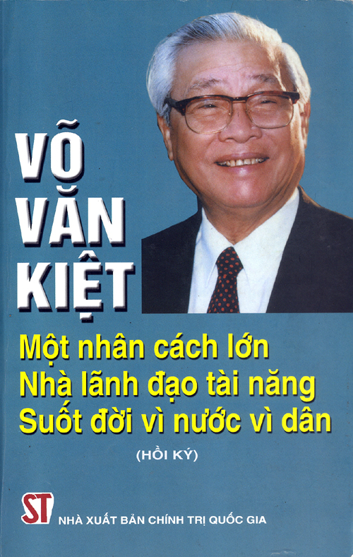

Slide 7
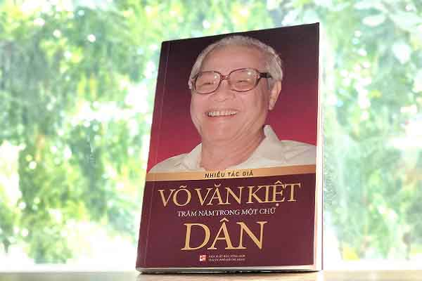
TRĂM NĂM TRONG MỘT CHỮ DÂN

Slide 8
Cuốn sách “Võ Văn Kiệt 100 năm trong một chữ dân” bao gồm 32 bài viết hầu hết chưa từng được xuất bản của nhiều tác giả là các chính trị gia, nhà nghiên cứu, chuyên viên, các nhà văn, nhà báo, kể lại những câu chuyện liên quan đến cuộc đời hoạt động và di sản của cố Thủ tướng Võ Văn Kiệt - một người đã dũng cảm dấn thân vì sự nghiệp vẻ vang của dân tộc với tầm nhìn xa trông rộng nhưng lại rất gần gũi với thực tiễn đời sống của đất nước qua nhiều giai đoạn. Qua những lời kể trong cuốn sách này, người đọc đã có cơ hội biết thêm nhiều câu chuyện và giai thoại về cố Thủ tướng Võ Văn Kiệt, từ những chuyến đi công tác nước ngoài gặp gỡ các chính khách, tới những góc khuất trong cuộc sống đời thường như chuyện lập gia đình, chuyện tiếp bạn từ thuở “mày tao chi tớ” ở quê nhà.

Slide 9
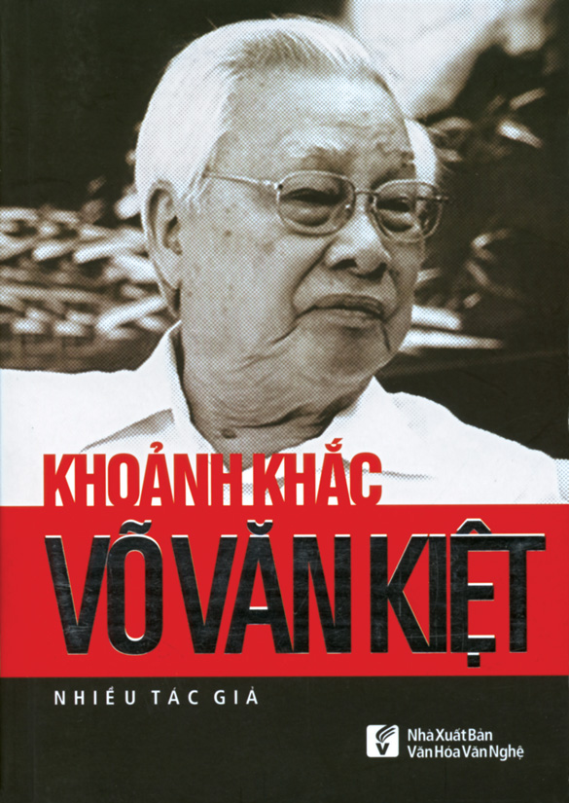

Slide 10
“Khoảnh khắc Võ Văn Kiệt” dày 200 trang của NXB văn hóa và văn nghệ là sự cô đọng những giây phút quý giá được làm việc, được gần gũi với cố thủ tướng của nhiều trí thức trên cả nước. Tập sách này gồm nhiều bài viết của các tác giả quen thuộc như Nguyễn Minh Nhị với Dấu ấn, nụ cười và nỗi niềm Võ Văn Kiệt; Trần Trọng Thức với Một giờ với Cố vấn Võ Văn Kiệt; Huỳnh Bửu Sơn và Nguyễn Thiều với Ông Sáu Dân và công cuộc đổi mới hệ thống Ngân hàng Việt Nam, Lê Văn Nuôi với Ông Sáu Dân – Võ Văn Kiệt: Một nhân cách để đời; Dương Trung Quốc với Nghe tin triều cường lại nhớ tới Ông; Nguyễn Duy với Hành trình thơ “Đánh thức tiềm lực”… Có thể nói mỗi tác giả đã chọn cho mình một góc nhìn riêng rất đặc sắc về nhà lãnh đạo luôn dấn thân này.

Slide 11
Nhà báo Thế Thanh tâm đắc nhất là cái tình của cố thủ tướng: “Ông Kiệt luôn có tình với những người ông tôn trọng, kính trọng về tài năng, về nhân cách. Ông luôn nói với con cháu, với cán bộ trẻ, rằng làm cách mạng, xây dựng đất nước giàu mạnh cần đến rất nhiều tài năng, lương tri, nhiệt huyết. Những thứ quý giá đó không tự nhiên mà có, chúng ở trong những con người cụ thể. Người làm cách mạng, người lãnh đạo phải biết khơi gợi để những của báu ấy bật ra, phục vụ cho sự nghiệp chung. Nhưng, muốn khơi gợi trước hết tự đáy lòng phải thật sự tôn trọng tài năng, phẩm chất để mà gần gũi họ một cách chân thành, để biến các tài năng, đức độ ấy thành sức mạnh vận động”.

Slide 12
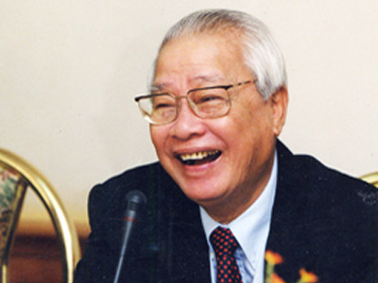
Cuốn sách “Đổi mới, bản lĩnh và sáng tạo”

Slide 13
Cuốn sách “Đổi mới, bản lĩnh và sáng tạo” ra mắt vào cuối tháng 11-2006 là món quà chúc mừng sinh nhật lần thứ 84 của đồng chí Võ Văn Kiệt (23-11-1922 - 23-11-2006)- một trong những kiến trúc sư của công cuộc đổi mới đất nước; người có nhiều đóng góp to lớn và xuất sắc, để lại những dấu ấn không phai mờ trong lòng đồng bào, đồng chí và bạn bè quốc tế.

Slide 14
Nhắc đến cái tên Võ Văn Kiệt, người dân Nam Bộ nói riêng nhớ đến vị Chủ tịch Uỷ ban nhân dân thành phố Hồ Chí Minh, Bí thư Thành uỷ Thành phố Hồ Chí Minh, còn người dân cả nước nói chung nhớ đến vị Thủ tướng Chính phủ nhiệm kỳ 1992-1997, Cố vấn Ban chấp hành Trung ương Đảng.
Cùng đất nước từ những ngày đầu đổi mới cho đến nay, đồng chí Võ Văn Kiệt đã chứng kiến biết bao biến động, chuyển mình không ngừng của đất nước. Những bài viết, bài nói, bài trả lời phỏng vấn đặc sắc và giàu tâm huyết, thể hiện nhiệt tình lớn, trách nhiệm cao, một lòng đau đáu phấn đấu vì sự nghiệp dân giàu, nước mạnh của đồng chí Võ Văn Kiệt trong chặng đường hơn 30 năm qua đã được Nhà xuất bản Quân đội nhân dân tổ chức tập hợp và xuất bản trong cuốn “Đổi mới, bản lĩnh và sáng tạo”.

Slide 15
“Đổi mới, bản lĩnh và sáng tạo” được kết cấu theo 4 phần: Từ Thành phố mang tên Bác; Khơi dậy hào khí và động lực phát triển; Tiếp tục sự nghiệp đổi mới, vì sự nghiệp dân giàu nước mạnh; Với các đồng chí lãnh đạo Đảng, Nhà nước và Quân đội. Đây là nguồn tư liệu giá trị để lớp trẻ Việt Nam nhìn lại chặng đường đầy chông gai nhưng không ngừng vươn lên của đất nước dưới sự lãnh đạo, chỉ đạo tài tình của các cấp lãnh đạo, từ đó nỗ lực hết sức đóng góp cho sự phát triển giàu mạnh của đất nước, khẳng định vị thế của Việt Nam trên trường quốc tế.
Đặc biệt, qua cuốn sách, chúng ta càng trân trọng, biết ơn sự cống hiến không mệt mỏi của các đồng chí lãnh đạo Đảng, Nhà nước và Quân đội trong thời chiến cũng như thời bình, vì sự bình yên, phát triển của đất nước.
Cuốn sách “Đổi mới, bản lĩnh và sáng tạo” ra mắt vào cuối tháng 11-2006 là món quà chúc mừng sinh nhật lần thứ 84 của đồng chí Võ Văn Kiệt (23-11-1922 - 23-11-2006)- một trong những kiến trúc sư của công cuộc đổi mới đất nước; người có nhiều đóng góp to lớn và xuất sắc, để lại những dấu ấn không phai mờ trong lòng đồng bào, đồng chí và bạn bè quốc tế.

